Slide 1
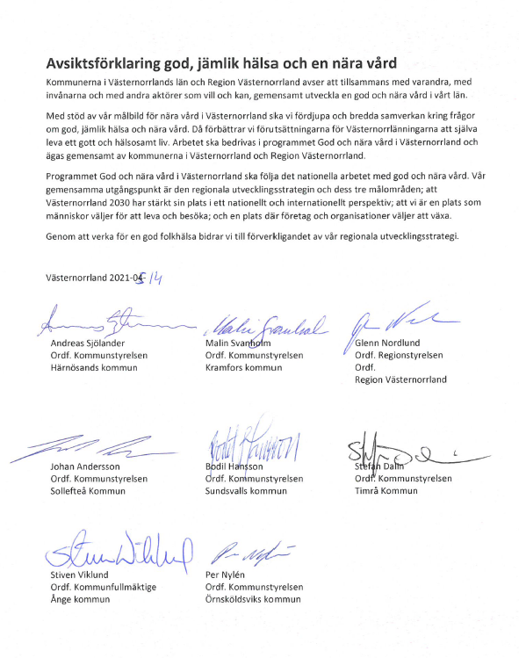
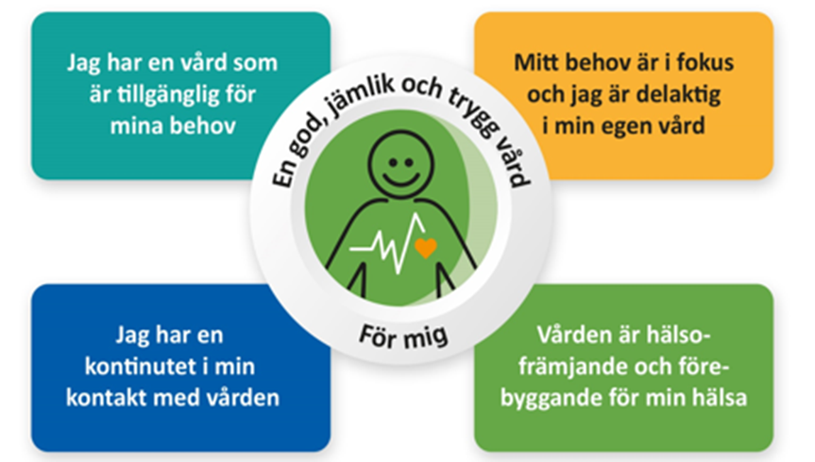
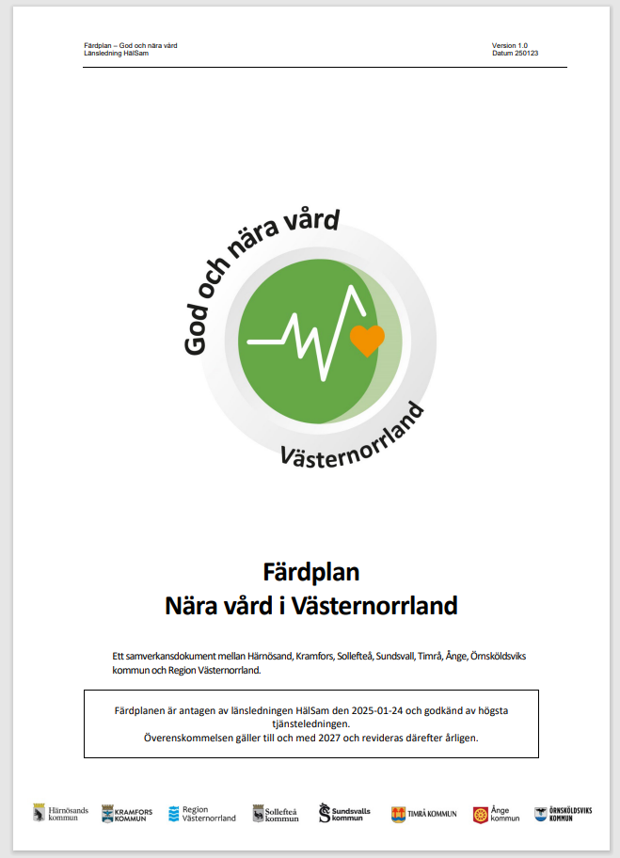
2020
Program God och nära vård i Västernorrland.
2021
2030
En tillsättning av kommunala nära vårdsamordnare påbörjas. Nätverk formeras och utvecklas.
Målbild för God och nära vård i Västernorrland 2030
2022
2029
Avsiktsförklaring för en god, jämlik hälsa och en nära vård.
2023
Kommundirektörer och regiondirektör påbörjar fördjupning i systemledarskap.
2028
Samverkans- struktur HälSam.
2027
Styrning av program God och nära vård i Västernorrland flyttas till HälSams länsledning.
2024
2026
2025
NU
Färdplan Nära vård beslutas, länsstöd anpassas. (Program GNV avslutas).
Processer enligt färdplan.

Slide 2
2030
2029

